Slide 1
APP ESTATÍSTICA

Slide 2


Slide 3
EQUIPE
CAÍQUE DANTAS BRANDÃO
IVONEI BEZERRA
IVONEI FERREIRA BEZERRA
JOSÉ CARRIJO

Slide 4

WHITEDUCK

Slide 5



Slide 6
ANÁLISE SOFTWARE

Slide 7
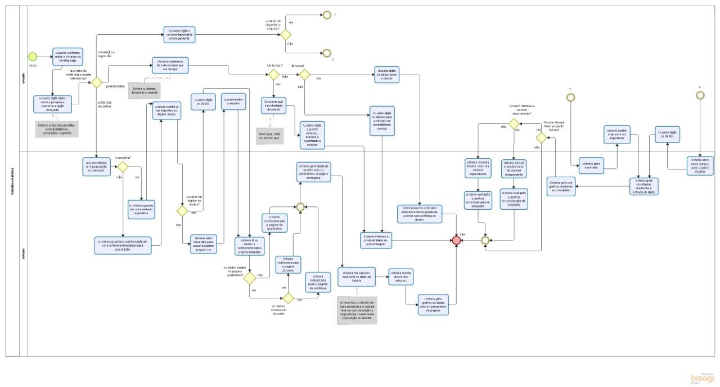
BPMN

Slide 8
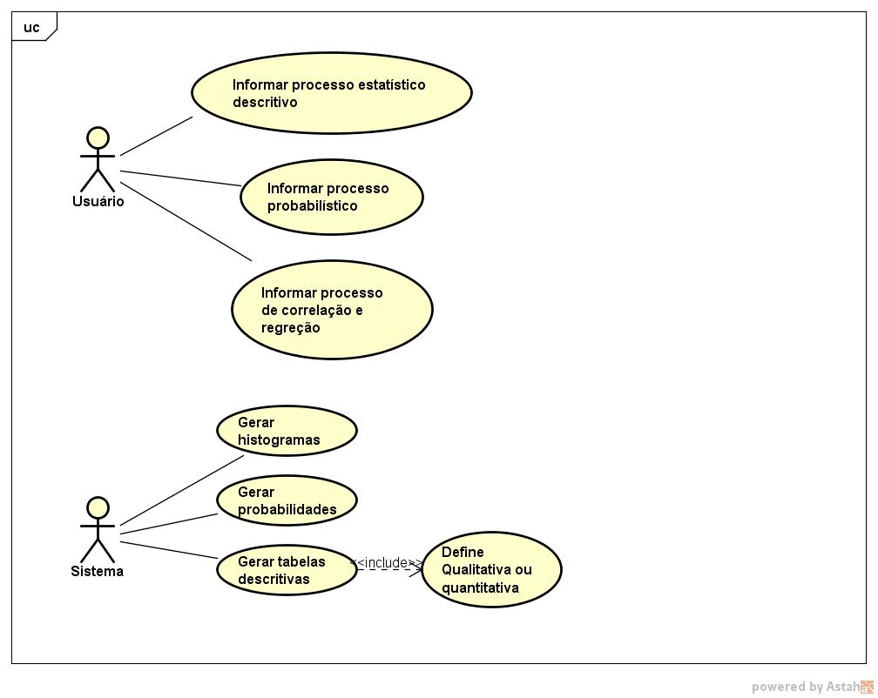
USE / CASE

Slide 9
APLICAÇÃO “LANÇAMENTO IPHONE 11”

Slide 10
SOLUÇÃO
CORRELAÇÃO E REGRESSÃO

Slide 11
TESTES

Slide 12
